Slide 1

Indický oceán
Romana Zabořilová
ZŠ Jenišovice
VY_32_INOVACE_057

Slide 2
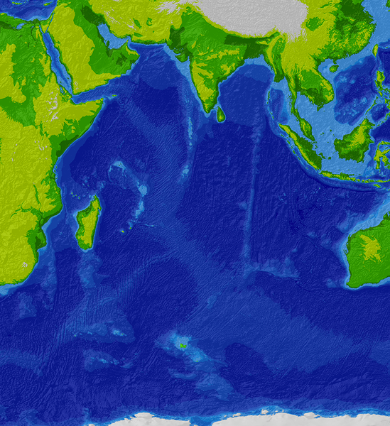
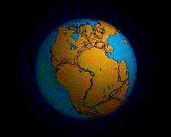
Poloha
Indický oceán (jak z názvu vyplývá blízko Indie) omývá břehy Asie, Afriky a Austrálie.
Notes:
http://cs.wikipedia.org/wiki/Soubor:Indian_Ocean_bathymetry_srtm.png

Slide 3
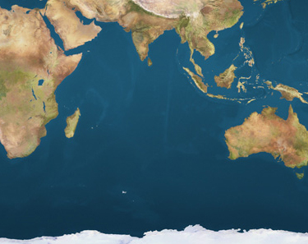
Rozloha
Indický oceán - je třetí největší oceán na Zemi. Jeho rozloha je 73,556 milionu km², což představuje přibližně 20 % povrchu světového oceánu.
Notes:
http://cs.wikipedia.org/wiki/%C5%A0ablona:LocMap_Indick%C3%BD_oce%C3%A1n

Slide 4
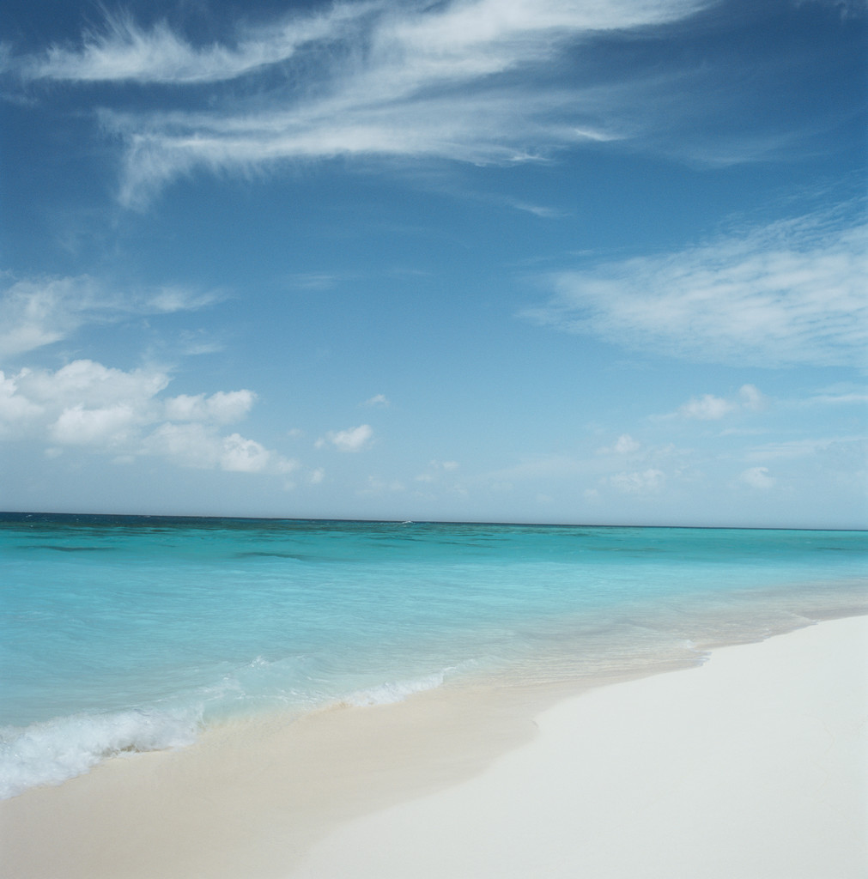
Teplota
Indickým oceán nejteplejším světovým oceánem.
Velká část jeho plochy se nachází v tropickém nebo subtropickém podnebném pásu.
Pro oblast na sever od rovníku je charakteristické monzunové podnebí. Jižně od rovníku jsou větry mírnější.

Slide 5
Ostrovy v Indickém oceánu
Madagaskar
Maledivy
Mauritius a Réunion (Maskarény)
Srí Lanka (Cejlon)
Seychely
Komory
Indonésie (část)
Notes:
http://cs.wikipedia.org/wiki/%C5%A0ablona:LocMap_Indick%C3%BD_oce%C3%A1n

Slide 6
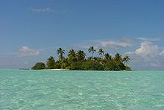
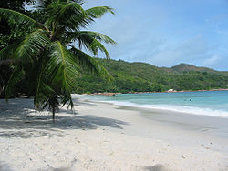
Ostrovy v Indickém oceánu
Madagaskar
Maledivy
Mauritius
Réunion
Srí Lanka
Seychely
Komory
Indonésie (část)
Maledivy
Seychely
Notes:
http://cs.wikipedia.org/wiki/Indick%C3%BD_oce%C3%A1n
http://cs.wikipedia.org/wiki/Seychely

Slide 7
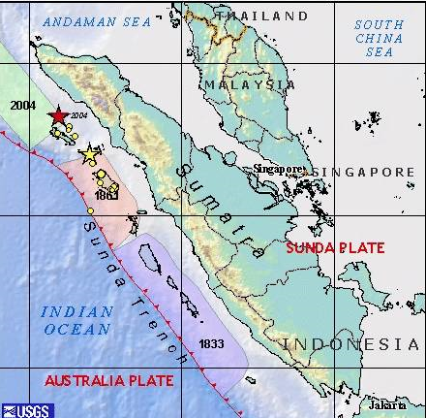
Nejhlubší místo
Nejhlubší místo: Sundský příkop −7 531 m
Podle jinýchzdrojů
prohlubeň Diamantina, příkop Diamantina, jihovýchodní Indická pánev - 8047 m
Notes:
http://cs.wikipedia.org/wiki/Soubor:USGS_Sunda_Trench.JPG

Slide 8
To je konec . Děkuji za pozornost.

Slide 9
Zdroje informací
Zdroje obrázků
obr.1: Original uploader was Alva at cs.wikipedia, 2003 [cit. 2011-09-08]. Dostupné na WWW: < http://cs.wikipedia.org/wiki/Soubor:Atlantik-mapa.png >.
obr. 2 a 3: NordNordWest, 2009. [cit. 2011-09-08]. Dostupné na WWW: < http://cs.wikipedia.org/wiki/Soubor:Atlantic_Ocean_satellite_image_location_map.jpg >.
obr. 4: piráti - svoboda, 2007[cit. 2011-09-08]. Dostupné na WWW : http://pirati-svoboda.blog.cz/0703/karibik-karibske-more >.
obr. 5: autor neznámý viz práce NAUKA O ZEMI pro technické obory výukový multimediální text Jan JELÍNEK [cit. 2011-09-08]. Dostupné na WWW: < http://geologie.vsb.cz/jelinek/tc-lit-desky.htm >.
obr. 6: GNU Free Documentation License, 2006 [cit. 2011-09-08]. Dostupné na WWW: < http://cs.wikipedia.org/wiki/Soubor:Mid-atlantic_ridge.jpg >.
obr. 7:z klipartů
obr. 8: San Jose (map), j.budissin (Julian Nitzsche) (translation), 2007. [cit. 2011-09-08]. Dostupné na WWW: < http://cs.wikipedia.org/wiki/Soubor:Europe_countries_map_cs.png >.

